Slide 1
第4章 组合逻辑电路
教材编著： 戚金清 （大连理工大学）
原始课件制作：王瑞娟 （郑州大学）
课件编辑修改：杨晓东 （郑州大学）
授课教师：杨晓东

Slide 2
内容
第4章 组合逻辑电路
概述
组合逻辑电路的分析和设计方法
若干常用中规模组合逻辑电路
组合逻辑电路中的竞争-冒险现象

Slide 3
概述
第4章 组合逻辑电路
根据数字电路逻辑功能的不同，可把数字电路分为：
组合逻辑电路（Combinational Logic Circuit）
时序逻辑电路（Sequential Logic Circuit）
组合逻辑电路：根据实际功能，将逻辑门电路进行连接组合，以实现输入和输出之间特定的逻辑关系。这样的电路，就是组合逻辑电路。
组合逻辑电路的特点
功能上：任意时刻的输出仅仅取决于该时刻的输入，而与电路原来的状态无关，即无记忆功能。
电路结构上：只由逻辑门组成，不包含记忆元件，输出和输入之间无反馈。电路中的信号是单向传输的。

Slide 4
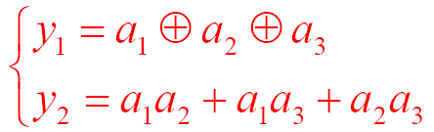
概述
第4章 组合逻辑电路
逻辑功能的描述方式
① 逻辑函数表达式
图 组合逻辑电路的框图
由框图可知，输入与输出之间的逻辑关系可用一组逻辑函数表示：
例：

Slide 5
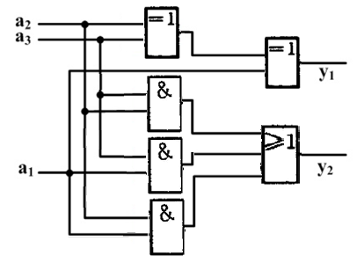
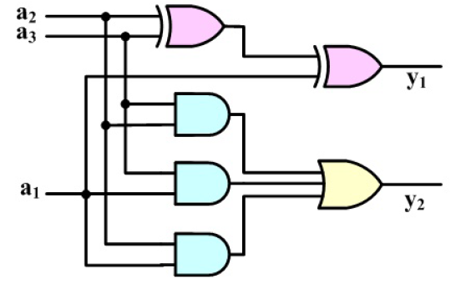
4.1 组合逻辑电路分析
第4章 组合逻辑电路
逻辑电路图

Slide 6
4.1 组合逻辑电路分析
逻辑电路图
1. 正负逻辑的规定
正逻辑体制:将高电平用逻辑1表示，低电平用逻辑0表示。
负逻辑体制:将高电平用逻辑0表示，低电平用逻辑1表示。
1
0
正逻辑
负逻辑
0
1

Slide 7
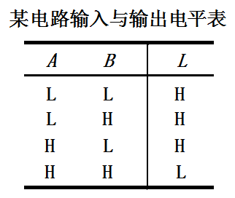
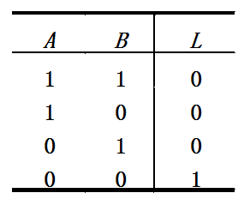
4.1 组合逻辑电路分析
逻辑电路图
2. 正负逻辑等效变换
采用正逻辑 :与非门
本质：同一个物理电路，采用正、负逻辑可以实现不同的逻辑运算。
A
B
L
0
0
1
0
1
1
1
0
1
1
1
0
采用负逻辑：或非门
正逻辑
负逻辑
输入、输出变量均：0变1,
1变0
输入、输出变量均：0变1,
1变0
与非 ⇔ 或非
与 ⇔ 或
非 ⇔ 非

Slide 8
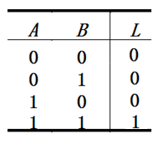
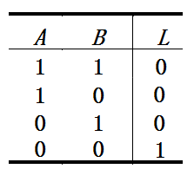
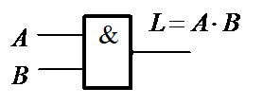
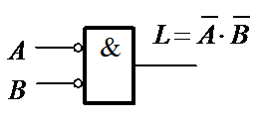
4.1 组合逻辑电路分析
逻辑电路图
系统输入信号中，有的是高电平有效，有的是低电平有效。
低电平有效，输入端加小圆圈；高电平有效，输入端不加
小圆圈。如与运算，其高、低电平有效时表示的逻辑式为：
高电平有效
只有输入变量：0变1,
1变0
低电平有效
本质：同一个逻辑符号，采用高、低电平有效可以表示不同的逻辑运算。
Notes:
放大电路存在电抗元件，如电容、电感。因此输入信号的频率不同，电路的输出响应也不同。

Slide 9
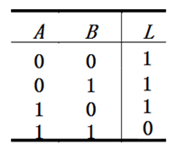
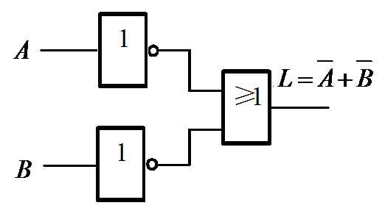
4.1 组合逻辑电路分析
逻辑电路图
(1) 基本逻辑门电路的等效符号
与非门及其等效符号
Notes:
放大电路存在电抗元件，如电容、电感。因此输入信号的频率不同，电路的输出响应也不同。

Slide 10
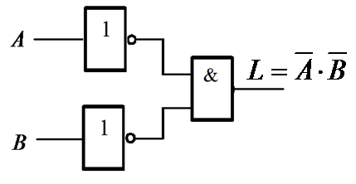
4.1 组合逻辑电路分析
逻辑电路图
(1) 基本逻辑门电路的等效符号
或非门及其等效符号

Slide 11
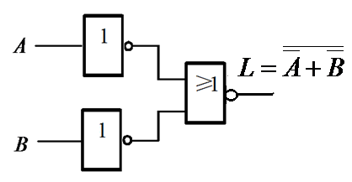
4.1 组合逻辑电路分析
逻辑电路图
(1) 基本逻辑门电路的等效符号
与门及其等效符号

Slide 12
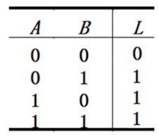
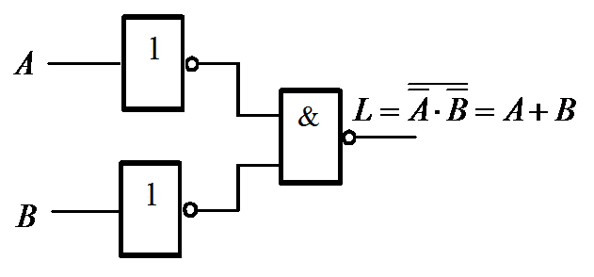
4.1 组合逻辑电路分析
逻辑电路图
(1) 基本逻辑门电路的等效符号
或门及其等效符号

Slide 13
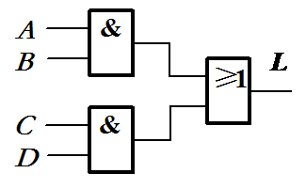
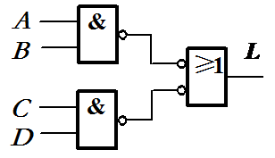
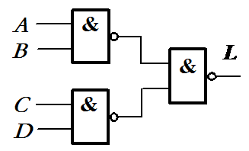
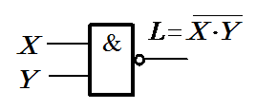
4.1 组合逻辑电路分析
逻辑电路图
利用逻辑门等效符号，可对逻辑电路进行变换，以简化电路，能减少实现电路的门的种类。

Slide 14
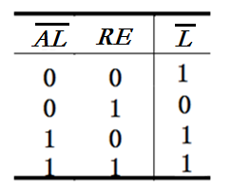
4.1 组合逻辑电路分析
逻辑电路图
逻辑门等效符号强调低电平有效
L = 0
RE是自变量
控制电路

Slide 15
4.1 组合逻辑电路分析
第4章 组合逻辑电路
真值表
a₁ | a₂ | a₃ | y₁ | y₂
0 | 0 | 0 | 0 | 0
0 | 0 | 1 | 1 | 0
0 | 1 | 0 | 1 | 0
0 | 1 | 1 | 0 | 1
1 | 0 | 0 | 1 | 0
1 | 0 | 1 | 0 | 1
1 | 1 | 0 | 0 | 1
1 | 1 | 1 | 1 | 1

Slide 16
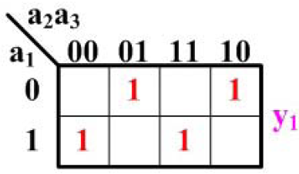
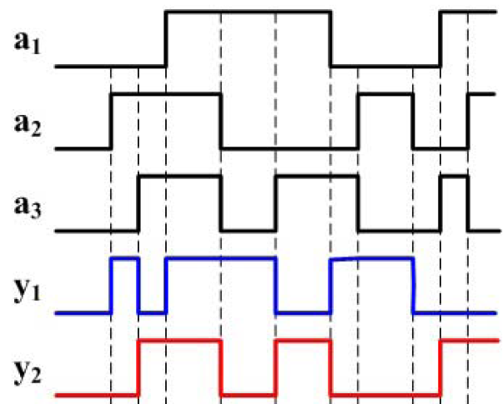
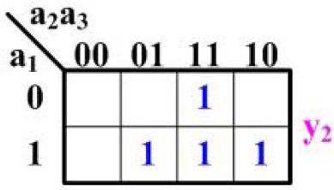
4.1 组合逻辑电路分析
卡诺图
波形图

Slide 17
4.1 组合逻辑电路分析
语言描述
//用数据流描述的1位全加器
module full_add(a1,a2,a3,y1,y2);
input a1,a2,a3;
output y1,y2;
assign y1=a1^a2^a3;
assign y2=(a1 & a2) | (a1 & a3) | (a2 & a3);
endmodule

Slide 18
4.1 组合逻辑电路分析
组合逻辑电路分析
分析：已知电路形式，找出输入、输出的逻辑关系（电路功能）。
目的：求出逻辑功能或证明给定的逻辑功能正确与否。
组合逻辑电路设计
设计：已知输入、输出的逻辑关系（电路功能），完成电路形式设计。
目的：实现最简化的某种逻辑功能电路。
分析和设计是一对互逆过程。

Slide 19
4.1 组合逻辑电路分析
组合逻辑电路的一般分析方法
步骤1. 根据所给组合逻辑电路图，从输入开始逐级写出各器件的输入和输出变量；
步骤2. 从输入到输出逐级写出逻辑函数式，最后得到用输入变量表示的输出逻辑函数式；然后用公式法或卡诺图法化简逻辑函数式；
步骤3. 列出所得逻辑函数的真值表；
步骤4. 分析描述电路的逻辑功能。

Slide 20
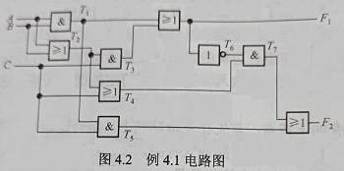
4.1 组合逻辑电路分析
例4.1 已知逻辑电路如图4.2所示，分析该电路的逻辑功能。
解：（1）在逻辑图上标出各输出级T₁, T₂, T₃, T₄, T₅和T₆。

Slide 21
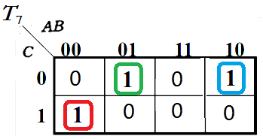
4.1 组合逻辑电路分析
例4.1 解：（2）写出各级输出的逻辑表达式。
T₁=AB, T₂ =A+B, T₃=(A+B)C, T₄=A+B+C,
T₅=T₁·C=ABC, F₁ =T₁ + T₃ = AB+AC+BC,
由此做T7的卡诺图，化简得

Slide 22
4.1 组合逻辑电路分析
例4.1 解：
（3）列真值表（见表4.1）。
F₁ = AB+AC+BC
（4）分析电路功能：从F₁和F₂的
表达式及真值表可以看出：
F₁为三变量表决电路，变量取值多于或等于两个1时，输出为1。
F₂为三变量异或电路，三变量取值有奇数个1时输出为1，否则为0。此电路可以用来检验三位二进制码的奇偶性。
A B C | F₁ | F₂
0 0 0 0 0 1 0 1 0 0 1 1 0 0 1 0 1 1 0 1 1 1 | 0 0 0 1 0 1 1 1 | 0 1 1 0 1 0 0 1

Slide 23
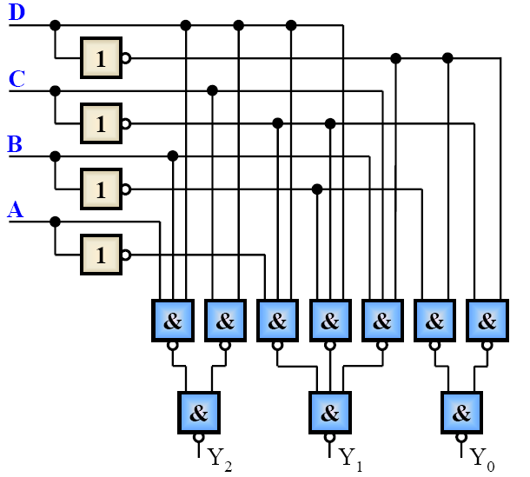
4.1 组合逻辑电路分析
组合逻辑电路的一般分析示例
【例】试分析图所示电路的逻辑功能，指出其用途。

Slide 24
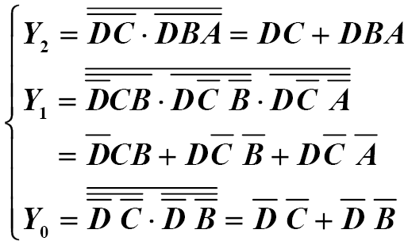
4.1 组合逻辑电路分析
解：
Step1.及Step2. 逐级写出Y₀、Y₁、Y₂与A、B、C、D之间关系的逻辑式并用公式化简法化简如下：

Slide 25
4.1 组合逻辑电路分析
Step3. 列电路的真值表如下：
Step4.电路功能描述如下：
编号 | DCBA | Y₀ Y₁ Y₂
0 1 2 3 4 5 6 7 8 9 10 11 12 13 14 15 | 0000 0001 0010 0011 0100 0101 0110 0111 1000 1001 1010 1011 1100 1101 1110 1111 | 001 001 001 001 001 001 010 010 010 010 010 100 100 100 100 100
由真值表可以看到：
当DCBA ≤5 时：Y₂=1
当6≤DCBA ≤10 时：Y₁=1
当DCBA ≥11 时：Y₀=1
因此，这个逻辑电路可以用来判别输人的4 位二进制数的数值范围。
【分析完毕】。

Slide 26
4.2 组合逻辑电路设计
第4章 组合逻辑电路
组合逻辑电路设计
“设计”：即根据给出的实际逻辑问题，求出实现这个逻辑功能的最简逻辑电路。
“最简”：是指所用器件最少，器件种类最少，而且器件之间的连线也最少。

Slide 27
4.2 组合逻辑电路设计
一般设计步骤
一、进行逻辑抽象
(1) 分析事件的因果关系，确定输入和输出变量;
(2) 定义逻辑状态（‘0’或‘1’）的含意；
(3) 根据给定的因果关系列出真值表；
二、写出逻辑函数式
三、选定器件的类型
四、将逻辑函数化简或变换成适当的形式
五、画出逻辑电路图
六、工艺设计

Slide 28
4.2 组合逻辑电路设计
例4.2 某化工厂需要用一种液体化学原料进行生产，该液体颜料在生产过程中储存在三个容器之中，通过液面传感器来检测容器内的原料是否充足。当容器内的液面高于警戒值时，传感器输出低电平，否则输出高电平。若三个容器中的液体有两个以上低于警戒线，则系统报警，提示原料不足。试设计一个能够实现上述功能的数字电路。
解：（1）分析：分别用变量A、B、C代表三个传感器，变量取值为0代表液面高于警戒线，取值为1代表低于警戒线。最后的报警结果为变量Y，其值为1表示报警，为0表示正常。

Slide 29
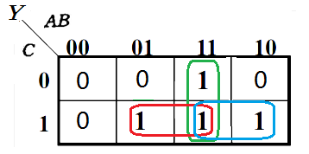
4.2 组合逻辑电路设计
例4.2 解：
（2）列出真值表，如表4.2所示。
（3）化简逻辑函数。画出卡诺图。
由卡诺图得到
A B C | Y
0 0 0 0 0 1 0 1 0 0 1 1 0 0 1 0 1 1 0 1 1 1 | 0 0 0 1 0 1 1 1

Slide 30
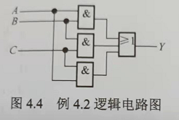
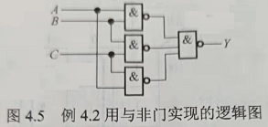
4.2 组合逻辑电路设计
例4.2 解：
（4）画出逻辑图，如图4.4所示。
也可用与非门实现，
如图4.5所示。

Slide 31
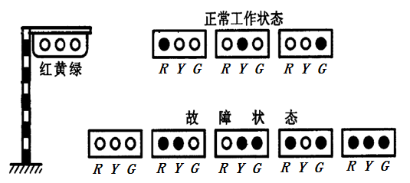
4.2 组合逻辑电路设计
例4.3 设计一个监视交通信号灯工作状态的逻辑电路。每组信号灯由红(R)、黄(Y)、绿 (G)三盏信号灯组成。信号灯正常工作情况下，必有一盏而且只能一盏灯点亮。其它情况都是故障，要发出故障信号。
图 交通信号灯监视示意图

Slide 32
4.2 组合逻辑电路设计
解：
（1）进行逻辑抽象。
① 定义红、黄、绿三盏灯的状态为输入，分别用R、Y、G表示，故障信号为输出，定义为信号F。
② 信号灯灯亮为1，灯灭为0。
故障信号：
F=1表示有故障，
F=0表示正常工作。
③列出逻辑真值表：
RYG | F
000 001 010 011 100 101 110 111 | 1 0 0 1 0 1 1 1

Slide 33
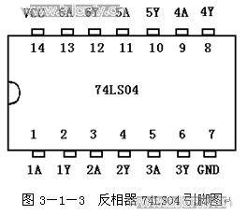
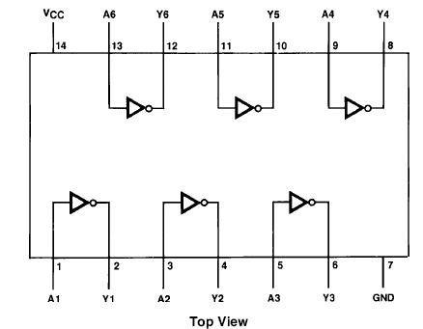
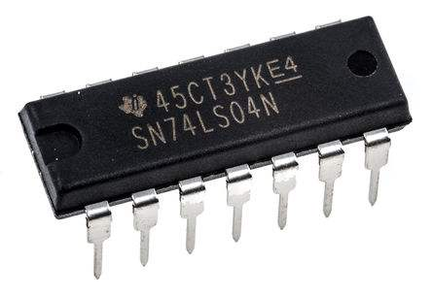
4.2 组合逻辑电路设计
（2）写出逻辑表达式
（3）选用小规模集成门电路
TTL74系列六反相器——74XX04

Slide 34
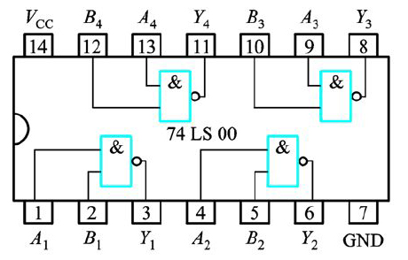
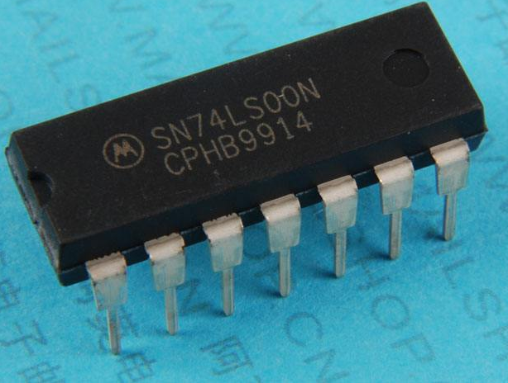
4.2 组合逻辑电路设计
TTL74系列4-2输入与非门——74XX00

Slide 35
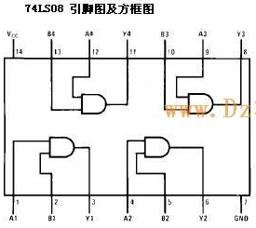
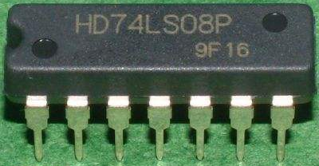
4.2 组合逻辑电路设计
TTL74系列4-2输入与门——74XX08

Slide 36
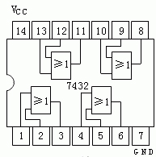
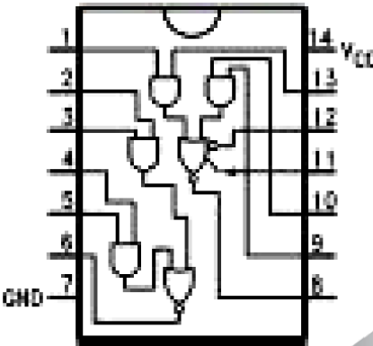
4.2 组合逻辑电路设计
TTL74系列4-2输入或门——74XX32
TTL74系列与或非门——74XX50等

Slide 37
4.2 组合逻辑电路设计
F
（4）化简
YG
R
00 | 01 | 11 | 10
0
1
1 | 0 | 1 | 0
0 | 1 | 1 | 1
最简与或式：
用与非门：
标准或与式：
用与或非门：

Slide 38
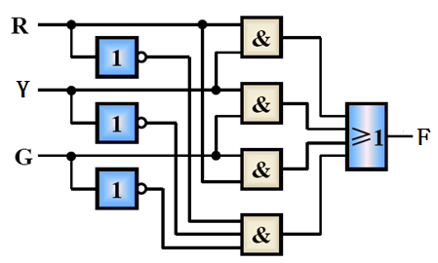
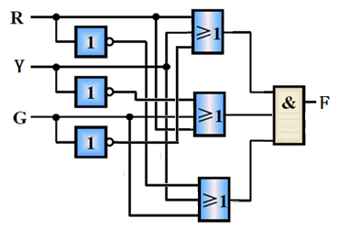
4.2 组合逻辑电路设计
（5）画出逻辑电路图
用与门和或门实现

Slide 39
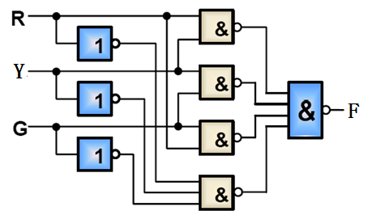
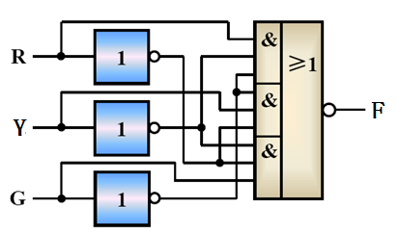
4.2 组合逻辑电路设计
（5）画出逻辑电路图
用与非门实现
用与或非门实现

Slide 40
4.2 组合逻辑电路设计
例4.4 试设计一个8421BCD码的检码电路。要求当输入量ABCD≤3或ABCD≥8时，电路输出L为高电平，否则为低电平。设计该电路，写出L的表达式。
解： （1）根据题意，得真值表如表4.4所示。
（2）由真值表写出逻辑函数表达式，有
A B C D | L
0 0 0 0 0 0 0 1 0 0 1 0 0 0 1 1 0 1 0 0 0 1 0 1 0 1 1 0 0 1 1 1 1 0 0 0 1 0 0 1 1 0 1 0 1 0 1 1 1 1 0 0 1 1 0 1 1 1 1 0 1 1 1 1 | 1 1 1 1 0 0 0 0 1 1 Φ Φ Φ Φ Φ Φ

Slide 41

4.2 组合逻辑电路设计
例4.4 解：
（3）画出卡诺图，如图4.9所示。
由卡诺图得到
（4）逻辑电路图如图4.10所示。
L
 | AB CD | 00 | 01 | 11 | 10
 | 00 | 1 | 0 | Φ | 1
 | 01 | 1 | 0 | Φ | 1
 | 11 | 1 | 0 | Φ | Φ
 | 10 | 1 | 0 | Φ | Φ

Slide 42
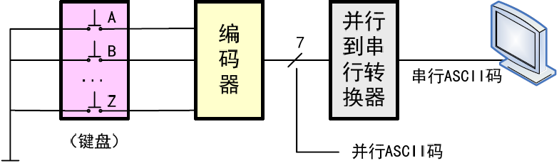
第4章 组合逻辑电路
4.3 编码器
编码（Coding）：为了区分一系列不同的事物，将其中的每个事物用一串二值代码表示。
编码器(Encoder)：实现编码的逻辑电路.
编码器的逻辑功能：把输入的每一个高、低电平信号变成一串对应的二进制代码。
例：大写英文字符“A”的ASCII编码为——“100 0001”。

Slide 43
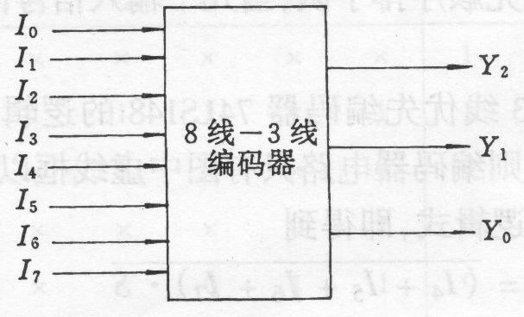
4.3.1 普通编码器
4.3 编码器
普通编码器工作原理
任何时候只允许输入一个有效编码信号，否则输出就会发生混乱。
如：8个输入状态，需要3位二进制编码。
输入：I₀~I₇ 八个高电平信号；
输出：Y₂Y₁Y₀，3位二进制代码。
图 3位二进制普通编码器框图

Slide 44
4.3.1 普通编码器
4.3 编码器
表 3位二进制普通编码器真值表
输入 | 输出
I₀ I₁ I₂ I₃ I₄ I₅ I₆ I₇ | Y₂ Y₁ Y₀
10000000 01000000 00100000 00010000 00001000 00000100 00000010 00000001 | 000 001 010 011 100 101 110 111

Slide 45
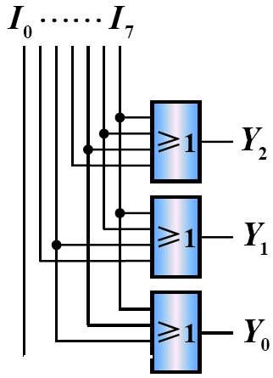
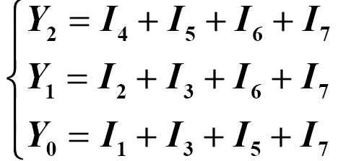
4.3.1 普通编码器
4.3 编码器
普通编码器门级电路设计
由于普通编码器在任何时刻I₀~I₇ 当中仅有一个取值为1，即只有真值表中所列的8种状态，而且它的（2⁸ - 8）种状态均为约束项。因此，由真值表可得到逻辑式：
或门实现
图 3位二进制编码器或门实现电路图

Slide 46
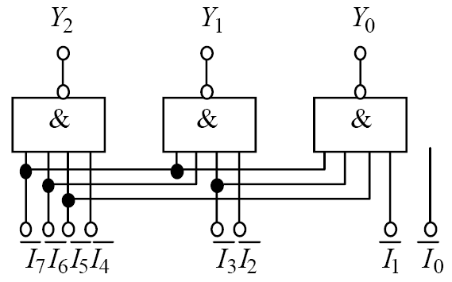
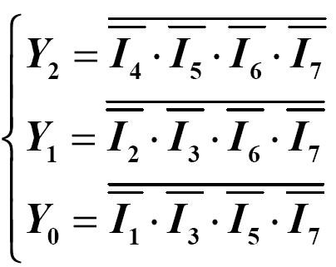
4.3.1 普通编码器
4.3 编码器
与非门实现
图 3位二进制编码器与非门实现电路图

Slide 47

4.3.2 优先编码器（Priority Encoder）
4.3 编码器
优先编码器工作原理
允许同时输入两个以上编码信号。
在设计优先编码器时已经将所有的输入信号按优先顺序排了队，当几个输入信号同时出现时，只对其中优先权最高的一个进行编码。
以8线-3线优先编码器74LS148为例分析优先编码器的工作原理。
图 74LS148

Slide 48

4.3.2 优先编码器（Priority Encoder）
选通输出端，高电平有效。
表 74LS148优先编码器真值（功能）表
选通输入端，低电平有效。
扩展端，低电平有效。
输入 | 输出
$\overline{ST}$ $\overline{IN}$₀ $\overline{IN}$₁ $\overline{IN}$₂ $\overline{IN}$₃ $\overline{IN}$₄ $\overline{IN}$₅ $\overline{IN}$₆ $\overline{IN}$₇ | $\overline{Y}$₂ $\overline{Y}$₁ $\overline{Y}$₀ $\overline{Y}$_{EX} Y_{S}
1XXXXXXXX 011111111 0XXXXXXX0 0XXXXXX01 0XXXXX011 0XXXX0111 0XXX01111 0XX011111 0X0111111 001111111 | 11111 11110 00001 00101 01001 01101 10001 10101 11001 11101
1－高电平，0－低电平，×－任意，输入低电平有效。

Slide 49

4.3.2 优先编码器
（方程显示了信号间申请编码的优先级顺序！）

Slide 50
4.3.2 优先编码器
由功能表可知：
考虑 的影响：
（ 为1时所有输出封锁在高电平！）

Slide 51

4.3.2 优先编码器

Slide 52

4.3.2 优先编码器
（如功能表第二行所示）。

Slide 53

4.3.2 优先编码器

Slide 54

4.3.2 优先编码器
优先编码器门级电路设计

Slide 55

4.3.2 优先编码器

Slide 56

4.3.2 优先编码器
例4.5 8线-3线优先编码器74148电路连接如题图4.14所示，请问输出W、Z、B₂、B₁、B₀的状态是高电平还是低电平？
解：由74148功能表可知
W= 0
Z = 1
B₂B₁B₀ = 001

Slide 57
4.3.2 优先编码器
//8线-3 线优先编码器设计
module encode8_3pri (none_on,outcode,a,b,c,d,e,f,g,h);
output none_on;
output[2:0] outcode;
input a,b,c,d,e,f,g,h;
reg[3:0] outtemp;
assign {none_on,outcode}=outtemp;
always @(a or b or c or d or e or f or g or h)
begin
if(h) outtemp=4'b0111;
esle if(g) outtemp=4'b0110;
esle if(f) outtemp=4'b0101;
esle if(e) outtemp=4'b0100;
esle if(d) outtemp=4'b0011;
esle if(c) outtemp=4'b0010;
esle if(b) outtemp=4'b0001;
esle if(a) outtemp=4'b0000;
esle outtemp=4'b1000;
end
endmodule
优先编码器Verilog-HDL设计

Slide 58
编码器----集成二-十进制编码器
4.3 编码器
二-十进制编码器也有普通编码器和优先编码器之分。
二-十进制编码器
是把十进制的10个状态编成10个BCD代码，不同的BCD代码（如8421码、2421码、余3码等），对应于不同的编码方案，同时也就对应于不同的二-十进制编码器。
目前，常用的二-十进制编码器有74LS147-8421BCD优先编码器，其逻辑符号和功能表分别如下图和下表 所示。

Slide 59

编码器----集成二-十进制编码器
4.3 编码器
图 74LS147常用逻辑符号

Slide 60

编码器----集成二-十进制编码器
4.3 编码器

Slide 61
编码器----集成编码器的扩展应用
4.3 编码器
由于集成电路受电路芯片面积和外部封装大小的限制，其管脚数目通常是有限的，为适应实际应用的需求，如当编码输入信号过多时，就必须对芯片进行扩展，以获得大容量的编码器，
【例】试用两片74LS148接成16线-4线优先编码器，将 16个低电平输入信号 编为‘0000－1111 ’ 16个4位二进制代码，其中 的优先权最高， 的优先权最低。

Slide 62

编码器----集成编码器的扩展应用
4.3 编码器
输入 | 输出
$\overline{ST}$ $\overline{IN}$₀ $\overline{IN}$₁ $\overline{IN}$₂ $\overline{IN}$₃ $\overline{IN}$₄ $\overline{IN}$₅ $\overline{IN}$₆ $\overline{IN}$₇ | $\overline{Y}$₂ $\overline{Y}$₁ $\overline{Y}$₀ $\overline{Y}$_{EX} Y_{S}
1XXXXXXXX 011111111 0XXXXXXX0 0XXXXXX01 0XXXXX011 0XXXX0111 0XXX01111 0XX011111 0X0111111 001111111 | 11111 11110 00001 00101 01001 01101 10001 10101 11001 11101
1
0
表 用两片74LS148 8线－3线优先编码器

Slide 63
编码器----集成编码器的扩展应用
4.3 编码器
1
0
图 用两片74LS148接成的16线－4线优先编码器逻辑图

Slide 64
编码器----集成编码器的扩展应用
4.3 编码器
0
1
1
0
0
0
0
1
1
1
1
1
1
1
1
图 用两片74LS148接成的16线－4线优先编码器逻辑图

Slide 65




编码器----集成编码器的扩展应用
4.3 编码器
【例】试用一片74LS148实现8421-BCD码优先编码器。
0
1
0
1
1
1
1
1
1
1
0
0
1
0
0
0
1

Slide 66
4.4 译码器（Decoder）
第4章 组合逻辑电路
译码器定义
逻辑功能：将每个输入的二进制代码对应输出为高、低电平信号。
译码是编码的反操作。
常用的译码器有二进制译码器（binary decoder）、二-十进制译码器（binary-coded decimal decoder）、显示译码器（display decoder）等。

Slide 67


4.4.1 二进制译码器
4.4 译码器（Decoder）
二进制译码器（最小项译码器）
输入：一组二进制代码
输出：一组与输入代码一一对应的高、低电平信号。
例：3位二进制（3线－8线）译码器框图和真值表如下所示：
图 3线－8线译码器框图
图 3线－8线译码器真值表

Slide 68


4.4.1 二进制译码器
4.4 译码器（Decoder）
中规模（MSI）集成电路通常采用三极管集成门（如TTL）电路。
以74LS138 3线－8线译码器为例来分析译码器的工作原理：
图 74LS138框图及实物图

Slide 69
&
3-8译码器74xx138内部逻辑图
&
&
1
&
&
&
&
1
1
&
1
1
&
1
1

Slide 70

4.4.1 二进制译码器
表 74LS138功能表

Slide 71

4.4.1 二进制译码器
74LS138框图及其各输出函数表达式如下：
最小项译码器
特点：n线——2^{n}线
输出仅有1个有效信号对应

Slide 72

4.4.1 二进制译码器
4.4 译码器（Decoder）
例4.6 将74138扩展成4线-16线译码器。
解：利用74138的使能端实现扩展功能，逻辑图如图4.17所示。

Slide 73

4.4.1 二进制译码器
4.4 译码器（Decoder）
例4.7 用译码器74138实现下列函数 F(A,B,C) = A⊕B⊕C
G(A,B,C) = AB+BC+AC
解： 将函数F, G化成最小项之和形式
用两个与非门分别组成函数F和G，如图4.18所示。

Slide 74


4.4.1 二进制译码器
4.4 译码器（Decoder）
例4.8 用译码器74138设计一个1线-8线数据分配器——将1路输入数据根据地址选择码分配给8路输出数据中的某一路输出。
解：利用74138的1个使能端做数据输入，输出为8个译码器输出端，由地址信号选择某一根输出线。

Slide 75

4.4.1 二进制译码器
4.4 译码器（Decoder）
例4.9 二进制译码器的实际应用：计算机外围设备的端口寻址。
在实际的计算机系统中，计算机通过输入输出端口（I/O ports）同许多外围设备连接。
计算机的控制及处理器根据实际需要，发出指令，打开相应端口的过程就是端口寻址。如图4.20所示。
每一个I/O端口都有与之唯一对应的编号，即地址。译码器用来翻译该编号，从而将端口打开。
计算机控制器、处理器同外围设备之间通过总线进行数据传输。

Slide 76
4.4.1 二进制译码器
二进制译码器的Verilog-HDL设计
// 3线- 8线译码器设计
module decode3_8(out,in);
output[7:0] out;
input[2:0] in;
reg[7:0] out;
always @(in)
begin
case(in)
3'd0: out=8'b11111110;
3'd1: out=8'b11111101;
3'd2: out=8'b11111011;
3'd3: out=8'b11110111;
3'd4: out=8'b11101111;
3'd5: out=8'b11011111;
3'd6: out=8'b10111111;
3'd7: out=8'b01111111;
endcase
end
endmodule

Slide 77
4.4.2 码制转换译码器
二-十进制译码器
逻辑功能：将输入的BCD码的10个代码译成10个高、低电平输出信号。它属于码制变换译码器中的一种。
4线－10线译码器74LS42是二－十进制译码器的一个典型例子，它将所输入的8421－BCD码二进制代码译成十进制代码0～9。

Slide 78

二－十进制译码器
4.4.2 码制转换译码器
74LS42的功能表（真值表）如下所示：

Slide 79

二－十进制译码器
4.4.2 码制转换译码器
74LS42逻辑电路图及各输出表达式如下所示：
图 74LS42逻辑电路图

Slide 80



Slide 81
4.4.3 显示译码器
4.4 译码器（Decoder）
显示译码器
逻辑功能：将数字（0～9）、文字、符号（A~F)等的二进制代码翻译并显示出来的电路叫显示译码器。它包括译码驱动电路和数码显示器两部分。
按发光物质分，数码显示器可以分为以下四种类型：
1）半导体显示器，亦称发光二极管（LED）显示器；
2）荧光数字显示器，如荧光数码管、场效发光数字板等；
3）液晶数字显示器，如液晶显示器（LCD)、电泳显示器等；
4）气体放电显示器，如辉光数码管、等离子显示板等。

Slide 82
4.4.3 显示译码器
4.4 译码器（Decoder）
共阴极LED数码管
共阳极LED数码管
半导体数码管（八段）外形图及等效电路
优点: 工作电压低、体积小、寿命长、可靠性高，响应时
间短（ ），亮度较高。
缺点: 工作电流较大，每一段工作电流在10mA左右。

Slide 83

4.4.3 显示译码器
LED （Light Emitting Diode）的驱动电路——
既可以用半导体三极管驱动，也可以用TTL与非门驱动。

Slide 84
4.4.3 显示译码器
LCD (Liquid Crystal Display)的显示电路——
有机化合物液晶显示器结构及工作原理（动态散射效应）
优点: 功耗极小 ，工作电压很低（<1V）。
缺点: 亮度很差，响应速度较低（10～200ms）。

Slide 85

4.4.3 显示译码器
LCD的驱动方式——********
LCD器件采用交流驱动电路：
P 为输入脉冲(方波)，其工作频率50~60Hz。
a 为译码电路输出的一个段位显示控制信号。
M 、N 为液晶电极控制信号。将输入脉冲和段位控制信号相异或，产生一个M-N的交变电压信号，使液晶显示器正常显示字符。

Slide 86


4.4.3 显示译码器
显示译码器工作原理及设计
(1) 逻辑抽象
十进制0～9十个字符可由七段组合而成。
共阳极数码管：
亮：逻辑“0”
灭：逻辑“1”

Slide 87

4.4.3 显示译码器
(2) 列真值表(设采用共阳极数码管)

Slide 88


4.4.3 显示译码器
(3) 画卡诺图

Slide 89


4.4.3 显示译码器
(4) 逻辑图

Slide 90


4.4.3 显示译码器
（5）封装形成七段字型集成译码器74xx48
A₃~A₀是字型译码器输入的BCD地址代码。
Y a ~ Y g表示字型译码器的段位显示代码。并规定灯亮为“1”，不亮为“0”。所以输出为高电平，可以驱动共阴极LED数码管。
$$\overline{BI}/\overline{RBO}$$

Slide 91

4.4.3 显示译码器
（5）封装形成七段字型集成译码器74xx48
控制端：
灯测试输入端$\overline{ \text{LT} }$
消隐（灭灯）输入端$\overline{ \text{BI} }$
灭“0”输入端$\overline{ \text{RBI} }$
灭“0”输出端$\overline{ \text{RBO} }$
控制端：$\overline{BI}/\overline{RBO}$表示消隐输入/ 灭0 输出端。

Slide 92



4.4.3 显示译码器
74XX48附加控制功能介绍：
灯测试输入端，主要用于检查LED的好坏:
$\overline{ \text{LT} }$ =
消隐输入端（与灭“0”输出端共用）:
$\overline{ \text{BI} }$ =
灭“0”输入端，熄灭无意义的0:
$\overline{ \text{RBI} }$ =
0 时，输出a ~ g 全“1”七段全亮。
1 时，正常译码。
$$\overline{BI}/\overline{RBO}$$
0 时，不管输入何种状态，输出段全灭
1 时，正常译码。
0 时，灭掉不要显示的0，001→1
1 时，显示0,不灭中间0。101→101
$\overline{ \text{RBO}}$ 为输出端，受控与$\overline{LT}$端和$\overline{RBI}$端。
$\overline{LT}$=1 $\overline{RBI}$=0时，如果输入A0A1A2A3为0000，则$\overline{ \text{RBO}}输出$0
$\overline{LT}$=0或者 $\overline{LT}$=$1 \overline{RBI}$=1时，$\overline{ \text{RBO}}输出$1
显示$多位数字时，\overline{ \text{RBO}}$ 灭“0”输出端与灭“0”输入端$\overline{ \text{RBI} }$配合使用。

Slide 93

4.4.3 显示译码器
74XX48附加控制功能介绍：
表 74LS48功能表
$$\overline{BI}/\overline{RBO}$$
序号 | 输入 |  |  |  |  |  |  | 输出
 |  |  | A3 | A2 | A1 | A0 |  | Ya | Yb | Yc | Yd | Ye | Yf | Yg
0 | 1 | 1 | 0 | 0 | 0 | 0 | 1 | 1 | 1 | 1 | 1 | 1 | 1 | 0
1 | 1 | X | 0 | 0 | 0 | 1 | 1 | 0 | 1 | 1 | 0 | 0 | 0 | 0
2 | 1 | X | 0 | 0 | 1 | 0 | 1 | 1 | 1 | 0 | 1 | 1 | 0 | 1
……
14 | 1 | X | 1 | 1 | 1 | 0 | 1 | 0 | 0 | 0 | 1 | 1 | 1 | 1
15 | 1 | X | 1 | 1 | 1 | 1 | 1 | 0 | 0 | 0 | 0 | 0 | 0 | 0

Slide 94

4.4.3 显示译码器
例1. 7448驱动BCD七段字符译码显示电路：
数码显示电路
译码驱动电路
图 7448驱动BS201A
（a）接线图（b）七段显示字型

Slide 95

4.4.3 显示译码器
电流2MA，达不到发光二极管要求
并联电阻，增大电流，达到发光二极管发光电流要求（大于10MA）

Slide 96

4.4.3 显示译码器
例2. 7448驱动BCD七段字符译码及灭0显示电路：
有灭零控制的数码显示系统实例图

Slide 97

4.4.3 显示译码器
例4.10 用与非门设计一个七段显示译码器，要求显示“H”、“E”、“L”、“P”四个符号。
解：显示4个符号需要2位译码输入，7位输出。
列出输入输出关系如表4.13所示。从而有

Slide 98
译码器（Decoder）----应用
4.4 译码器（Decoder）
在存储器中的应用
作地址译码器或指令译码器，译码器输入地址码，输出为存储单元地址。
如n位地址线可寻址2^{n}个单元。

Slide 99


译码器（Decoder）----应用
扩展应用
在需进行大容量译码时，可将芯片进行扩展。
例：试用两片74LS138组成4线－16线译码器，将输入的4位二进制代码 D₃D₂D₁D₀译成16个独立的低电平信号 。
解：
分析：当D₃为0时，（1）片正常工作，（2）片封锁，译出 $\overline{z0}∽\overline{z7}$；
当D₃为1时，（1）片封锁，（2）片正常工作，译出$\overline{z8}∽\overline{z15}$ 。
图 用两片74LS138接成的4线－16线译码器

Slide 100
译码器（Decoder）----应用
4.4 译码器（Decoder）
扩展应用
在需进行大容量译码时，可将芯片进行扩展。
例：试用两片74LS138组成4线－16线译码器，将输入的4位二进制代码 D₃D₂D₁D₀译成16个独立的低电平信号 。
解：
D3
D2
D1
D0
+5v
如何用74LS138实现5线－32线译码器
？
图 用两片74LS138接成的4线－16线译码器

Slide 101

译码器（Decoder）----应用
4.4 译码器（Decoder）
实现逻辑函数
由于n变量二进制译码器可以提供变量的2^{n}个最小项非的输出，而任何逻辑函数均可化为最小项之和的标准形式，所以利用二进制译码器和一些必要的逻辑门可以实现任意的组合逻辑函数。
【例】试用74LS138和与非门设计一个多输出的组合逻辑电路。输出的逻辑函数为：

Slide 102
译码器（Decoder）----应用
4.4 译码器（Decoder）

Slide 103


译码器（Decoder）----应用
4.4 译码器（Decoder）
解：将逻辑函数转换成最小项之和的形式，再变换成最小项取反的形式：

Slide 104

4.5 数据选择器（ Multiplexer ）
第4章 组合逻辑电路
数据选择器
能够实现从多路数据中选择一路进行传输的电路叫做数据选择器，亦称多路调制器、多路开关或多路选择器（简称MUX）。
逻辑函数表达式：
图 数据选择器原理框图

Slide 105


4.5 数据选择器（ Multiplexer ）
4选1数据选择器门级电路设计
表 4选1MUX真值表
（
）ST

Slide 106


4.5 数据选择器（ Multiplexer ）
八选一数据选择器74151
八选一MUX需要3个选择输入端，8个数据输入端，并有互补的原码和反码两种输出形式。
74151的惯用逻辑符号和真值表如下所示：
表 74151真值表
图 74151惯用逻辑符号

Slide 107


4.5 数据选择器（ Multiplexer ）
【例 】试用一片74151实现逻辑函数
（a） 引入变量的卡诺图
（b） 逻辑图
图 用74151实现逻辑函数

Slide 108

4.5 数据选择器（ Multiplexer ）
用数据选择器设计组合逻辑电路
原理：若逻辑函数变量的数目与数据选择器选择输入端的数目相等，则函数最小项的数目就与数据选择器输入端的数目相同，这样可直接用数据选择器实现逻辑函数。
【例】试用74151实现逻辑函数F(A,B,C)=AB+AC+BC
解: 首先将逻辑函数化成标准最小式之和：

Slide 109

4.5 数据选择器（ Multiplexer ）
根据上式，只要将逻辑变量A、B、C依次接在74151选择控制端A₂、A₁、A₀上，使能端接地(0电平)，并将数据输入端D₃、D₅、D₆、D₇ 接高电平”1”，其余接“0”，就可以构成符合要求的函数发生器。如下图所示:
图 用8选1MUX-74151实现3变量组合逻辑函数

Slide 110

4.5.2 数据选择器实现逻辑函数
例4.11 用74151实现逻辑函数
解：将函数化成最小项之和形式
按照图4.29所示连接74151的线路，其输出端就实现了逻辑函数F。

Slide 111
4.5.2 数据选择器实现逻辑函数
例4.12 用半片双四选已数据选择器74153实现函数
解：将函数G化成标准与或式
由于74153只有两个控制变量（即两位地址码），而函数 G有三个变量，需将变量Z分离出来，做引入变量卡诺图。

Slide 112


4.5.2 数据选择器实现逻辑函数
例4.12 解：
如图4.29(a)的引入变量卡诺图所示，将X,Y接在74153控制输入A₁、 A₀，数据1， ，Z，0分别接在D₀、 D₁、 D₂、 D₃端， 接0，这样74153的输出Y就实现了逻辑函数G，如图4.30(b)所示。

Slide 113

4.5.2 数据选择器实现逻辑函数
例4.13 试用一个8选1数据选择器MUX实现实现逻辑函数
其中∑m(…)为最小项之和，∑d(…)为随意项之和（输入允许使用反变量）。
解：一个8选1数据选择器只有三个地址译码端，而函数输入有四个，所以先将函数的输入端转化为三个，如表4.16所示。

Slide 114

4.5.2 数据选择器实现逻辑函数
例4.13 解：
转化成3个变量后，即可按上两例类似方法连接，结果如图4.31所示。

Slide 115

4.5.2 数据选择器实现逻辑函数
例4.14 数据选择器的实际应用。
应用1：传统以太网的总线拓扑结构
公共总线，
计算机与总线之间的连接由总线仲裁器（Bus Artiter，可以看作是一种特殊的数据选择器）进行控制。
同一时间只有一台计算机可以使用

Slide 116

4.5.2 数据选择器实现逻辑函数
例4.14 数据选择器的实际应用。
应用2： 时分复用
多路信号挂在同一条通信线路上进行传输。
传输时间被分成若干个时隙，每一个时隙传输某一路输入信号。
具体传输哪一路信号由输入端数据选择器的控制输入信号决定（开关信号）。
与此同时，在输出端由与之同步的控制信号，通过数据分配器决定公共通信线路上传输的信号分配至哪一个输出端口。

Slide 117

4.6 数值比较器（ Digital Comparator ）
第4章 组合逻辑电路
数值比较器
数值比较器(Digital Comparator)是实现两个数值之间的大、小、相等比较，或只是比较二者是否相等的逻辑功能电路。
1位数值比较器工作原理
两个1位二进制数A和B相比的情况有以下三种：
A>B（即A=1,B=0）
A<B（即A=1,B=0）
A=B（即A=1,B=0）

Slide 118

4.6 数值比较器
1位数值比较器的电路图可如下设计：
图 1位数值比较器逻辑图

Slide 119

4.6 数值比较器
多位数值比较器工作原理
在比较两个多位数的大小时，必须自高而低的逐位比较，而且只有在高位相等时，才需比较较低位。
图为CC14585 多位数值比较器的原件示意图:
有级联信号输入端A>B、A<B和A=B ，接收来自低位比较器的输出结果。
若比较器的各位比较结果都相等，最终结果取决于级联信号输入。
在单独使用或作为最低位片使用时，为了不影响比较结果，低位片级联输入A>B、A=B应置0，A>B置１（仅做控制信号）。
图 4位数值比较器CC14585逻辑符号

Slide 120

4.6 数值比较器
表 4位数值比较器CC14585真值表

Slide 121


4.6 数值比较器
CC14585逻辑函数表达式：

Slide 122


4.6 数值比较器
1
1
0
1
1
0
1
1
0
1
1
0
1
0
0
0
0
1
1
1
0
图 4位数值比较器CC14585门级逻辑电路图

Slide 123
4.6 数值比较器
0
1
0
1
1
0
1
1
1
0
0
0
0
0
1
图 4位数值比较器CC14585门级逻辑电路图

Slide 124


4.6 数值比较器
MSI数值比较器的扩展应用
(一) 级联扩展
由图可见，低４位的比较结果作为高４位的条件。级联扩展法结构简单，但运算速度低。

Slide 125


4.6 数值比较器
(二) 并联扩展
并联扩展采用两级比较法，各组的比较是并行进行的，此运算速度比级联扩展快。
图 并联方式扩展16位数值比较器

Slide 126

4.7 加法电路
第4章 组合逻辑电路
两个二进制数之间的算术运算无论是加、减、乘、除，目前在数字计算机中都是化为若干步加法运算和移位进行的。
加法器是构成算术运算器的基本单元。
常用加法器分类如下：

Slide 127


4.7 加法电路
1位加法器
1、半加器（Half-adder）
若不考虑有来自低位的进位将两个1位二进制数相加，称为半加。实现半加运算的电路叫做半加器。
半加器的逻辑表达式
表 半加器的真值表
输入 | 输出
A B | S CO
0 0 | 0 0
0 1 | 1 0
1 0 | 1 0
1 1 | 0 1
半加器的逻辑电路及符号：

Slide 128


4.7 加法电路
2、全加器（Full Adder）
将两个多位二进制数相加时，除了最低位以外，每一位都应考虑来自低位的进位，即将两个对应的加数和来自低位的进位3个数相加。这种运算称为全加，所用电路称为全加器。
表 全加器的真值表
输入 | 输出
CI A B | S CO
0 0 0 | 0 0
0 0 1 | 1 0
0 1 0 | 1 0
0 1 1 | 0 1
1 0 0 | 1 0
1 0 1 | 0 1
1 1 0 | 0 1
1 1 1 | 1 1
S
CO

Slide 129


4.7 加法电路
图 1位全加器74LS183的逻辑图和惯用图形符号

Slide 130

4.7 加法电路
多位全加器
串行进位加法器
设计思想：依次将低位全加器的进位输出端CO接到高位全加器的进位输入端CI即可构成多位串行加法器。
【例】4位串行进位加法器电路如下：
优点：电路简单；缺点：速度慢。

Slide 131
4.7 加法电路
2、超前进位加法器
思想：
为了提高运算速度，须减小或消除由于进位信号逐级传递所耗费的时间。
由于第i位的进位输入信号 (CI)_{i} 一定能由A_{i-1}A_{i-2}…A₀ 和
A_{i-1}A_{i-2}…A₀唯一确定，所以可先得出每一位全加器的进位输入信号，而无需再从最低位开始向高位逐级传递进位信号了，这就有效的提高了运算速度。
采用这种结构形式的加法器为超前进位（Carry- Lookahead）加法器。

Slide 132

4.7 加法电路
超前进位加法器设计原理推导
已知单个全加器的逻辑为：
第i位的进位位为：
依次代入展开：
第i位的和为：
(CI)_{i}=(CO)_{i-1}
(CO)_{i}=G_{i}+P_{i}G_{i-1}+P_{i}P_{i-1}G_{i-2}+…+P_{i}P_{i-1}…G₀

Slide 133

4.7 加法电路
如图所示，4位超前进位加法器74LS283的电路图。
图 74LS283的逻辑图

Slide 134
4.7 加法电路
超前进位加法器特点
4位超前进位加法器74LS283得到和输出仅需3级门延时，获得进位输出信号仅需2级门延时。运算时间大大缩短。
运算时间得以缩短是用增加电路复杂程度的代价换取的。当加法器的位数增加时，电路的复杂程度也随之急剧上升。

Slide 135

4.7 加法电路
常见的MSI加法器
四位超前进位加法器集成芯片
TTL型芯片：如74XX283、74XX383等型号芯片；
CMOS型芯片：如CC4008型号芯片。
74XX283与CC4008型号芯片的逻辑功能相同，实现4位二进制数超前进位相加的逻辑功能。其中，74XX283的逻辑符号如图1所示。
74XX283的逻辑符号

Slide 136
4.7 加法电路
74XX381集成加法器芯片
74XX381芯片的逻辑功能与74XX283、CC4008型号芯片有区别，输入除有两个4位二进制数输入端，同时增加了逻辑功能控制输入端C、B、A端，而输出增加两个功能信号的输出：
①进位信号传输输出Pn，Pn=0（低电平输出有效）时，直接将最低位的进位数传送到高位（超前进位传送）；
②进位信号产生输出Gn，Gn=0（低电平输出有效）时，直接输出进位数（超前进位）。
74XX381芯片除了具有超前进位加法功能外，还可以实现两个4位二进制数的其它逻辑运算，其功能表和逻辑符号分别见表和图。

Slide 137


4.7 加法电路
表 74LS381功能表
图 74XX381芯片逻辑符号

Slide 138


4.7 加法电路
用加法器设计组合逻辑电路
对“变量＋变量”或“变量＋常量”类型的逻辑函数，如码组变换，用加法器设计起来非常简单。
【例】试设计一个代码转换电路，将BCD代码的8421码转换成余3码。
解:设DCBA为输入8421BCD码,Y₃Y₂Y₁Y₀为输出余3码，
则：
图 8421BCD码转换成余3码

Slide 139
4.7 加法电路
【例】试设计一个代码转换电路，将余3码转换成8421BCD码。
解:设DCBA为输入余3码，Y₃Y₂Y₁Y₀为输出8421BCD码，则只需将余3码减去3（0011）即可，依据补码规则，相当于加1101，即有：
Y₃Y₂Y₁Y₀ =DCBA+1101

Slide 140
4.7.3 超前进位加法器74283
例4.15 用全加器，超前进位加法器，显示译码器实现的6人投票选举电路如图4.41所示。其中每一个全加器实现3个同意或否决票的加法，其输出再作为后续的超前进位加法器的输入，从而实现6个统一或否决票的相加。相加的结果2经过显示译码器，转换为7段显示二极管的驱动信号，驱动显示管显示“同意”或“否决”票的数量。

Slide 141

4.7.3 超前进位加法器74283
例4.15 用全加器，超前进位加法器，显示译码器实现的6人投票选举电路如图4.41所示。

Slide 142





数据分配器（DEMUX）
第4章 组合逻辑电路
数据分配器工作原理
数据传输过程中，有时需要将数据分配到不同的数据通道上，能够完成这种功能的电路称为数据分配器，亦称多路分配器、多路调节器，简称DEMUX（ Demultiplexer ），其电路为单输入、多输出形式。
其原理框图如图所示。
Y₀=$\overline{A1}$ $\overline{A0}$ D
Y₁
Y₁=$\overline{A1}$ A₀ D
Y₂
Y₂=$A1$ $\overline{A0}$ D
Y₃
Y₃=$A1A0$D
图 数据分配器示意图

Slide 143

数据分配器（DEMUX）
第4章 组合逻辑电路
数据分配器门级电路设计举例
试用门电路设计一个1路-4路数据分配器。
解：
(1) 逻辑抽象
输入信号：1路输入数据，用D表示；
4个数据输出端，用Y0、Y1、Y2、Y3表示；
2个选择控制信号，用A0、A1表示。
（2）列真值表如下：

Slide 144






数据分配器（DEMUX）
第4章 组合逻辑电路
(3) 写逻辑表达
(4) 画逻辑图
Y₀=$\overline{A1}$ $\overline{A0}$ D
Y₁=$\overline{A1}$ A₀ D
Y₂=$A1$ $\overline{A0}$ D
Y₃=$A1A0$D
144
或
图 1路-4路数据分配器门级逻辑电路图

Slide 145
数据分配器（DEMUX）
第4章 组合逻辑电路
数据分配器和译码器的联系与区别
数据分配器和译码器有着相同的基本电路结构形式——由与非门组成的阵列；
在数据分配器中，D是数据输入端，A₁A₀是选择信号控制端；在二进制译码器中，与D相应的是选通控制端， A₁A₀是译码输入端；
二进制译码器通常即可用作数据分配器，n线-2^{n}线译码器即为1路-2^{n}路数据分配器。

Slide 146



数据分配器（DEMUX）
第4章 组合逻辑电路
MSI数据分配器
（一）1路-4路集成数据分配器74XX139
(c) 74139真值表
(a) 74139作2线-4线译码器
(b) 74139作1路-4路数据分配器

Slide 147


数据分配器（DEMUX）
第4章 组合逻辑电路
（一）1路-4路集成数据分配器74XX139

Slide 148


数据分配器（DEMUX）
第4章 组合逻辑电路
1路-8路集成数据分配器74XX138
74XX138不仅可以作3线－8线译码器，而且还可用作1路－8路数据分配器（如图3所示）。
（a）国际逻辑符号 （b）惯用逻辑符号
图 74138用作1路－8路数据分配器的逻辑符号

Slide 149

4.8 组合逻辑电路中的竞争冒险
第4章 组合逻辑电路
竞争－冒险现象及成因
成因：
当两个输入信号同时向相反的逻辑电平跳变时（一个从1变为0，一个从0变为1），由于存在时刻上的差异，使两个信号在Δt的极短时间内同时为高电平或低电平，从而产生尖峰脉冲，不符合门电路稳态下的逻辑功能，产生内部噪声。
图 竞争－冒险现象

Slide 150
4.8 组合逻辑电路中的竞争冒险
基本概念
竞争
门电路两个输入信号同时向相反的逻辑电平跳变（一个从1变为0，一个从0变为1）的现象叫竞争。
竞争－冒险
有竞争不一定产生尖峰脉冲。
由于竞争而在电路输出端可能产生尖峰脉冲的现象叫做竞争－冒险。

Slide 151
4.8 组合逻辑电路中的竞争冒险
检查竞争－冒险现象的方法
可通过逻辑函数式判断组合逻辑电路中是否有竞争－冒险存在。只要输出端的逻辑函数在一定条件下能化简成 或 的形式，则可判定存在竞争－冒险（此方法适用于任何瞬间只可能有一个输入变量改变状态的情况）。
用计算机辅助分析，运行数字电路的模拟程序。 在EDA或Foundation中演示顺序脉冲中的竞争－冒险现象。
用实验检查。

Slide 152

4.8 组合逻辑电路中的竞争冒险
消除竞争－冒险现象的方法
（一）接入滤波电容
例：
尖峰脉冲一般都很窄（几十ns以内），只要在输出端并接一个很小的滤波电容C_{f} （TTL电路中通常为几十～几百皮法），就足以将尖峰脉冲的幅度削弱至门电路的阈值电压以下。
图 接入滤波电容消除竞争－冒险现象的示意图

Slide 153
4.8 组合逻辑电路中的竞争冒险
消除竞争－冒险现象的方法
（一）接入滤波电容
优点：简单易行。
缺点：增加了输出电压波形的上升和下降时间，使波形变坏。
图 接入滤波电容消除竞争－冒险现象的波形图

Slide 154

4.8 组合逻辑电路中的竞争冒险
（二）引入选通脉冲
例：
优点：
缺点：
简单，不需增加电路元件。
正常的输出信号也将变成脉冲信号，宽度与选通脉冲相同，且此选通脉冲必须与输入信号同步。
图 引入选通脉冲消除竞争－冒险现象的示意图

Slide 155

4.8 组合逻辑电路中的竞争冒险
（三）修改逻辑设计
有时可用增加冗余项的方法消除竞争－冒险现象。
例：将 化成 ，可使电路功能不变，而消去B=C=1时的竞争－冒险现象。
优点：运用得当可收到令人满意的结果。
缺点：有利条件并不是任何时候都存在，其适用范围是有限的。
图 修改逻辑设计消除竞争－冒险现象的示意图

Slide 156
《第4章》课外作业
第4章 组合逻辑电路
一 思考题
4.1; 4.5; 4.15; 4.16; 4.17; 4.20; 4.22; 4.37
二 必做题
4.2; 4.4; 4.6; 4.7; 4.8; 4.9; 4.12; 4.13; 4.18; 4.27; 4.29; 4.31; 4.35; 4.40
三 选做题
4.3; 4.10; 4.11; 4.14; 4.19; 4.30; 4.38

